Slide 1

GHM
Germán Hernández Mairal
Sigamos Construyendo
¿Cuántos desarrolladores con talento nunca consiguen su primer trabajo?

Slide 2

El primer empleo como desarrollador es más difícil de lo que parece
70%
150+
Junior devs
Candidaturas
sin empleo 6 meses tras formarse
por oferta de empleo junior
9
Meses de media
para conseguir el primer trabajo

Slide 3


SOLUCIÓN
Ayudo a programadores a conseguir su primer trabajo en el sector tecnológico
Cómo
Contenido orgánico + comunidad privada
Metodología práctica y cercana
Qué desarrollamos
Hábitos — saludables y relacionales
Habilidades — software, marca personal, inglés, aprendizaje
De creador a comunidad — cercano, práctico y auténtico.

Slide 4
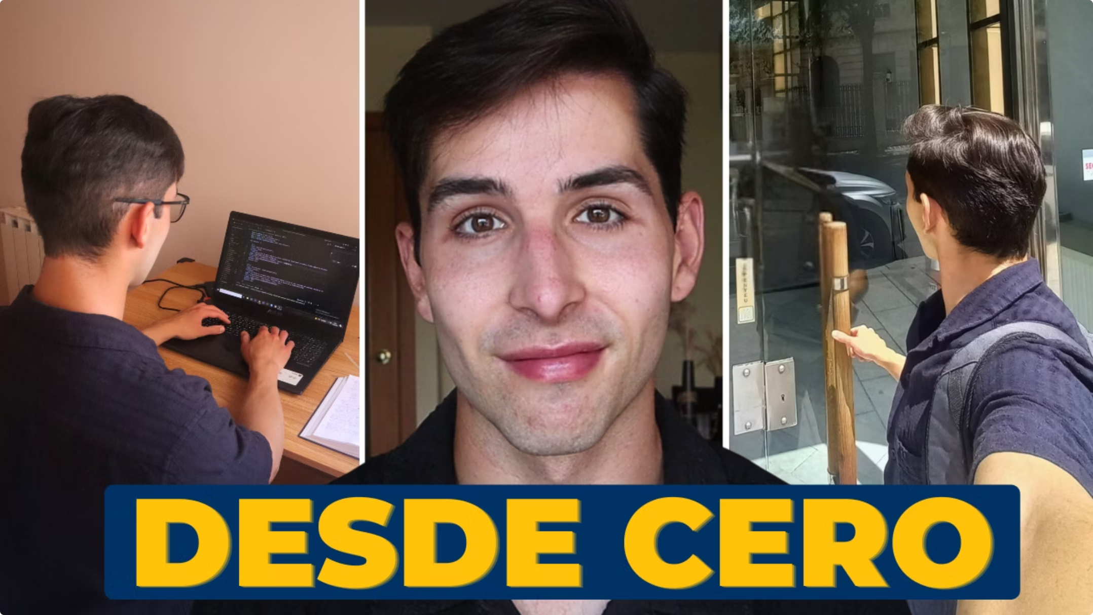
PRODUCTO
Así funciona en la práctica
Canal de YouTube
Contenido educacional e inspiracional para programadores junior
Tutoriales prácticos de desarrollo
Consejos de carrera y marca personal
Historias reales de la industria
3.800+ suscriptores · 308.799+ visualizaciones

Slide 5



TRACCIÓN
Prueba de concepto: resultados reales
3.87K
308K
Suscriptores
Visualizaciones
crecimiento orgánico
acumuladas totales
9K
3.5M
Horas de watch time
Impresiones
audiencia comprometida
alcance total
Proyección a 3–5 años
Año 1
Años 2–3
Años 4–5
Comunidad · 10K subs
Productos digitales · ingresos recurrentes
Plataforma propia · escala global

Slide 6
MODELO DE NEGOCIO
Tres fuentes de ingresos, un mercado en crecimiento
Ingresos
Mercado objetivo
Competencia
Marketing de afiliados
Patrocinios de marca
Productos digitales propios
Autodidactas y bootcamp
20–35 años
Primer empleo tech
Programador X · El Rincón del DEV · Alpaca Tech
GHM combina hábitos, habilidades y comunidad.

Slide 7


Cada programador que ayudo es uno más que construye el futuro tecnológico
Misión: reducir la brecha entre formación y primer empleo tech en España y Latinoamérica.
¿Te sumas a construir esto con nosotros?
📧 gerhm19@gmail.com · 📺 YouTube: @germanhernandezmairal
Sigamos Construyendo

